Slide 1
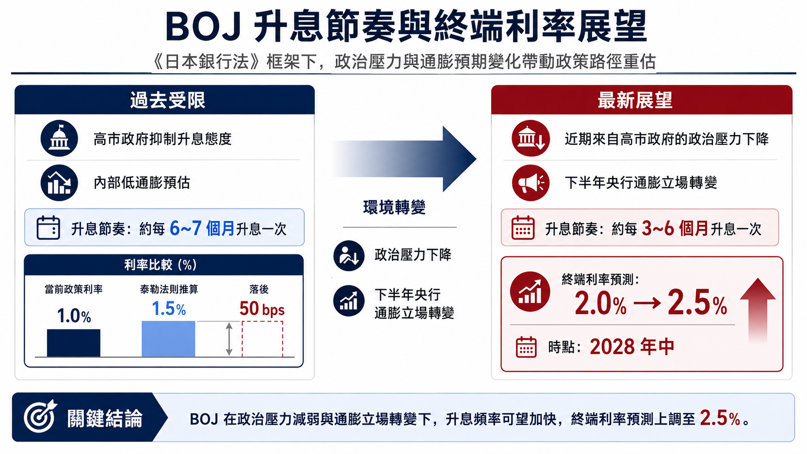
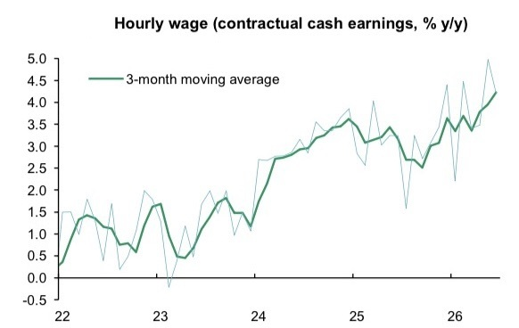
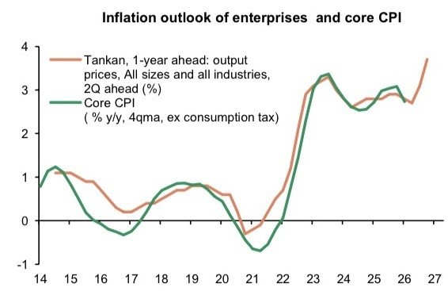
交易策略：Pay JPY TONA 3Y IRS
BNP報告指出當前日本央行持續落後於曲線
《日本銀行法》:BOJ過去受限高市政府抑制升息態度 & 內部低通膨預估
→約每6~7個月升息一次
→當前政策利率1%，低於泰勒法則推算出的1.5%，落後50bps
近期來自高市政府的政治壓力下降 & 下半年央行通膨立場轉變
→預估約每3~6個月升息一次
→終端利率預測從2%上調至2.5%(2028年中)

Slide 2
交易策略：Pay JPY TONA 3Y IRS
BNP報告指出當前日本央行持續落後於曲線
近期已較不受美國短率影響
對沖目前已有的收TWD IRS部位的上行風險
JPY IRS目前各年期利率
TONA O/N：0.98%
1Y：1.43%
2Y：1.70%
3Y：1.88% (BNP: 2%~2.05%)
市場隱含升息次數
會議日期 | 7/28 | 8/7 | 8/14
2026/9/18 | 0.33 | 0.65 | 0.81
2026/10/30 | 0.81 | 0.95 | 1.08
2026/12/18 | 0.80 | 1.41 | 1.58
2027/1/22 | - | 1.79 | 2.03
2027/3/18 | - | 2.11 | 2.31
2027/4/28 | - | 2.46 | 2.70
2027/6/11 | - | 2.60 | 2.94
2027/7/22 | - | 3.15 | 3.15

